Slide 1
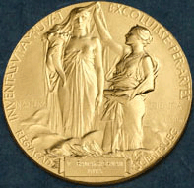
Нобелевская премии по химии

Slide 2
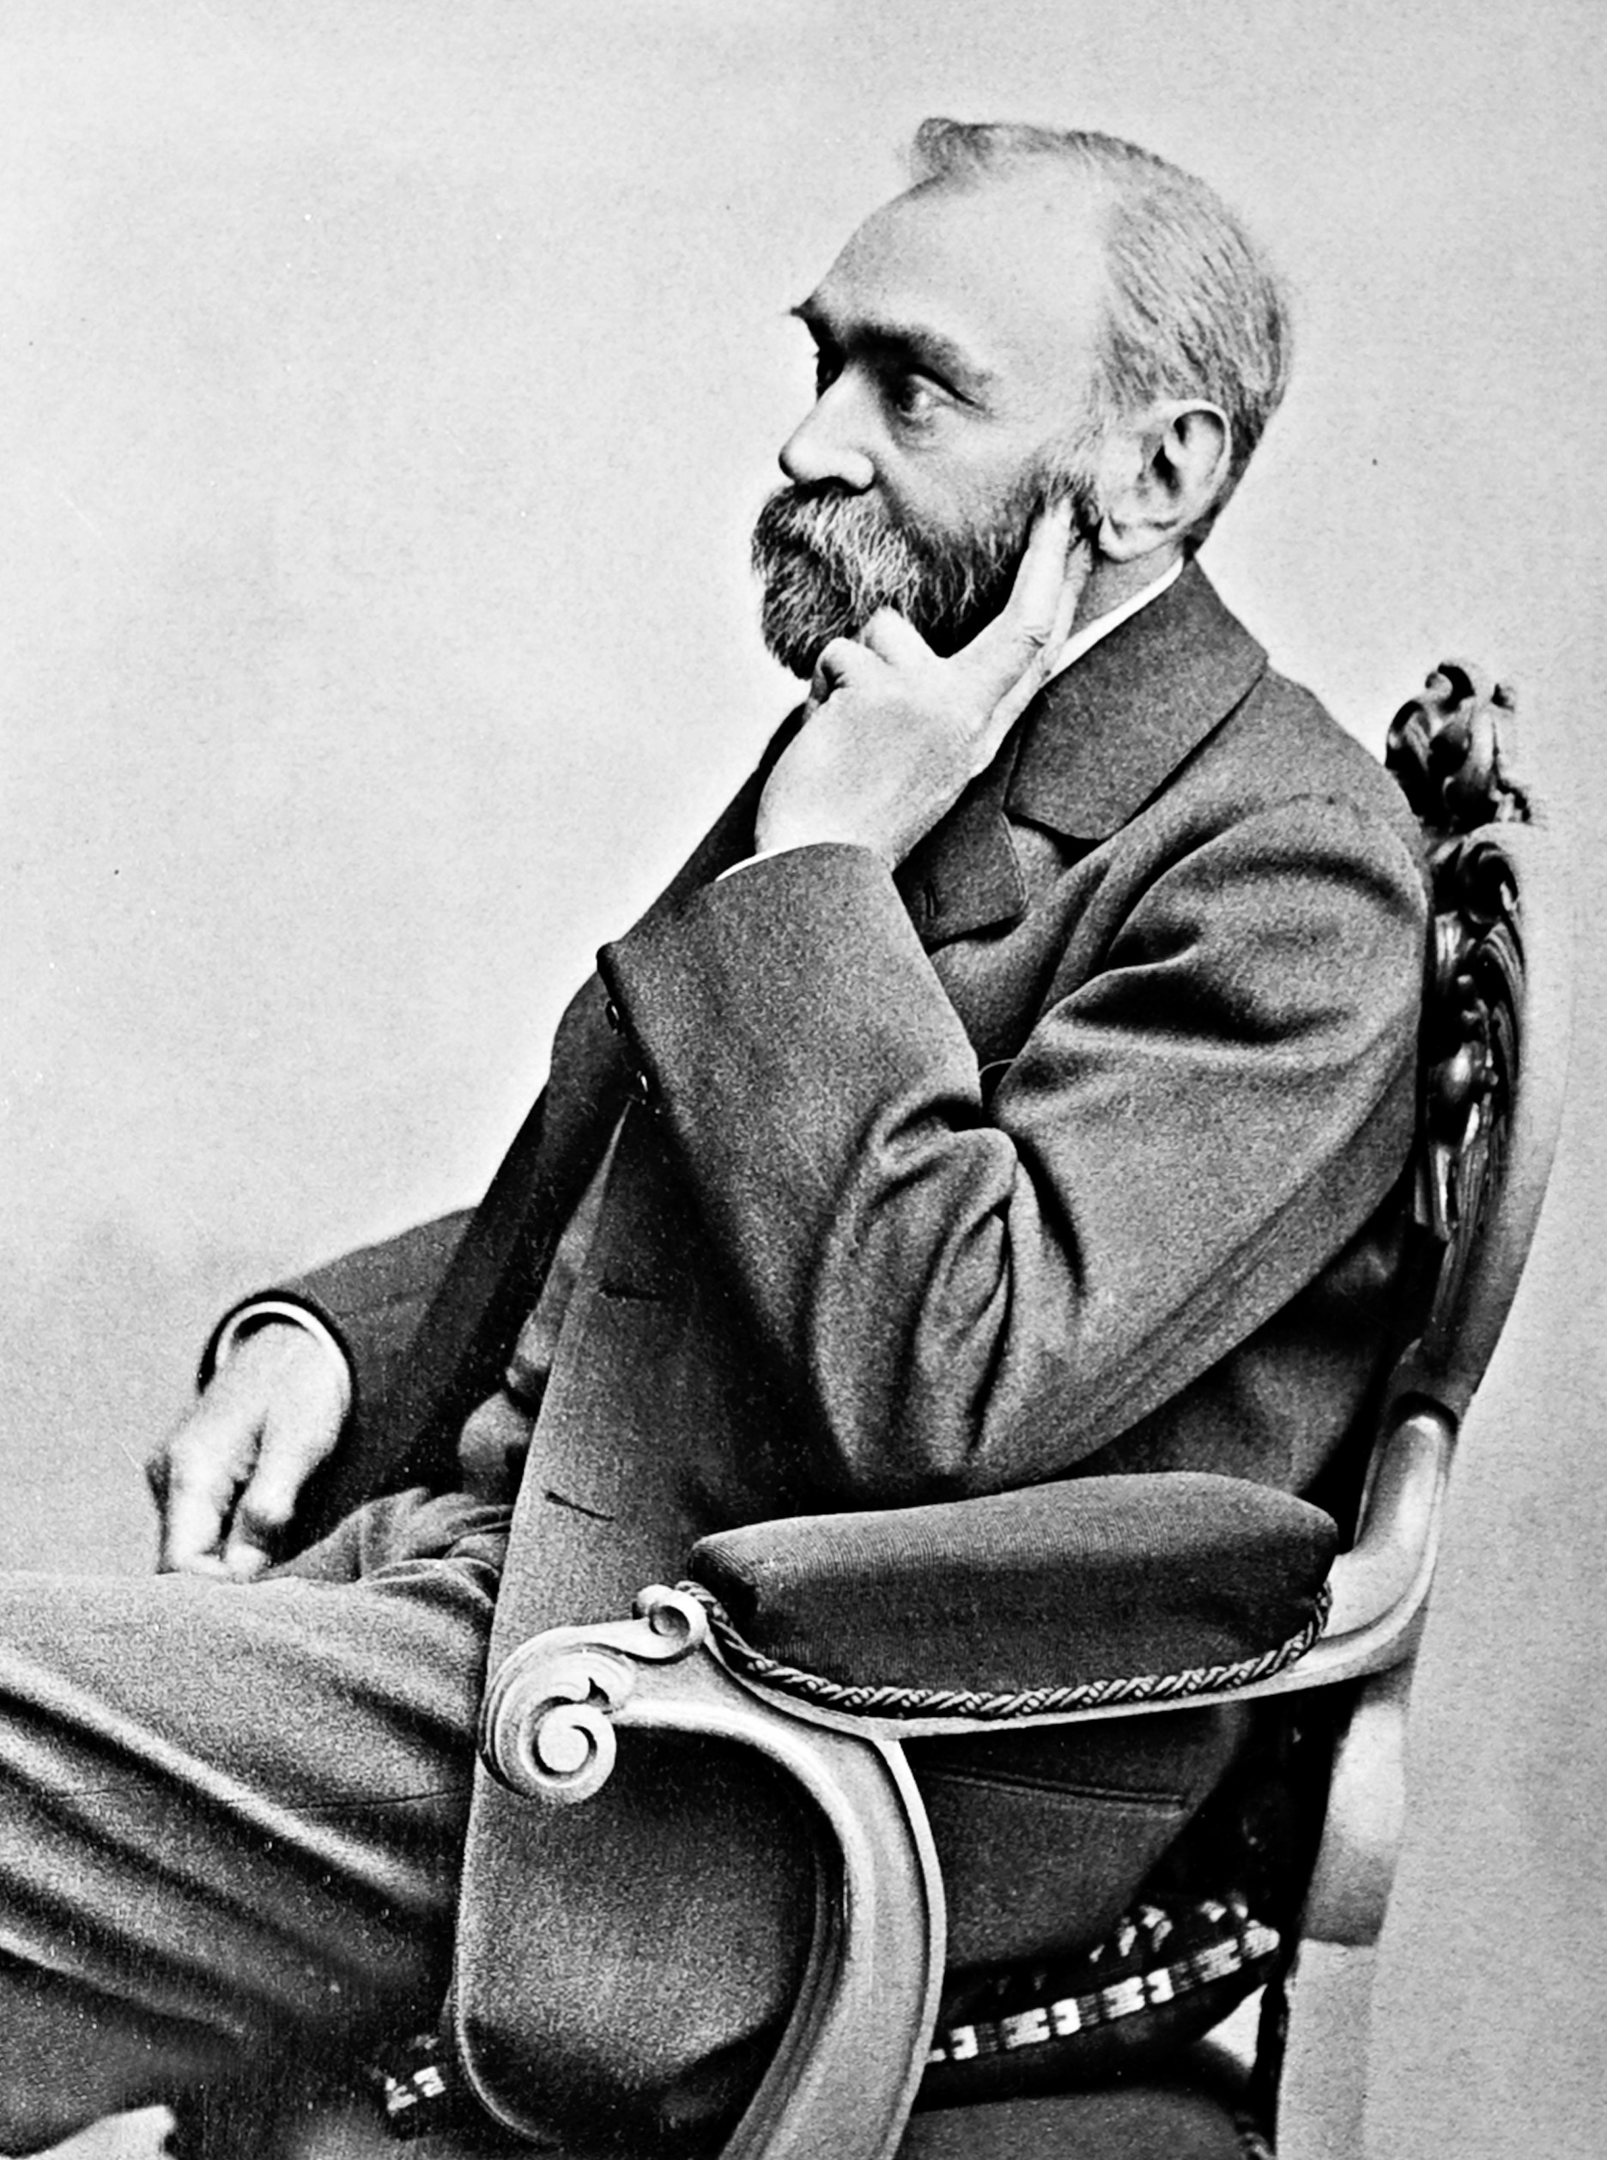
Нобелевская премия
Нобелевская премия – одна из наиболее престижных международных премий, ежегодно присуждаемая за выдающиеся научные исследования, революционные изобретения или крупный вклад в культуру, или развитие общества.
Альфред Нобель родился 21 октября 1833
года в г. Стокгольм, в семье инженеров. Он был химиком, инженером и изобретателем. В 1894 году Нобель приобрёл мелаллургический концерн Бофорс, который стал крупнейшим производителем вооружения. За свою жизнь Нобель накопил внушительное состояние. Большую часть дохода он получил от своих 355 изобретений, среди которых самое известное - динамит.

Slide 3
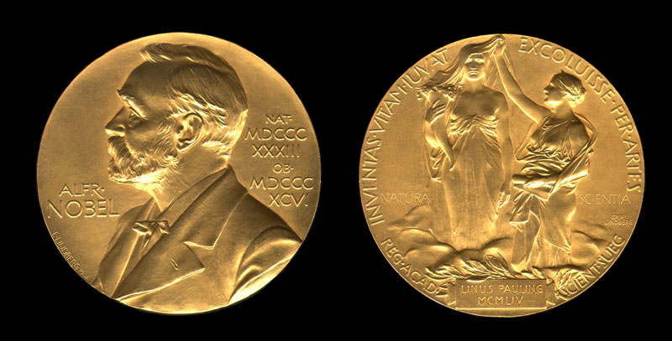
Завещание Альфреда Нобеля
В 1888 году Альфреда Нобеля «погребли заживо». В Каннах умер брат Нобеля - Людвиг, и по ошибке репортёров в газеты поместили объявление о смерти самого Альфреда Нобеля, а не его брата. Прочитав во французской газете собственный некролог под названием «Торговец смертью мёртв», Нобель задумался над тем, каким его будет помнить человечество. После этого он решил изменить своё завещание.
10 декабря 1896 года Альфред Нобель умер на своей вилле в Сан-Ремо (Италия).
Завещание Альфреда Нобеля, составленное им 27 ноября 1895 года, было оглашено в январе 1897 года:
Медаль, вручаемая лауреату Нобелевской премии

Slide 4
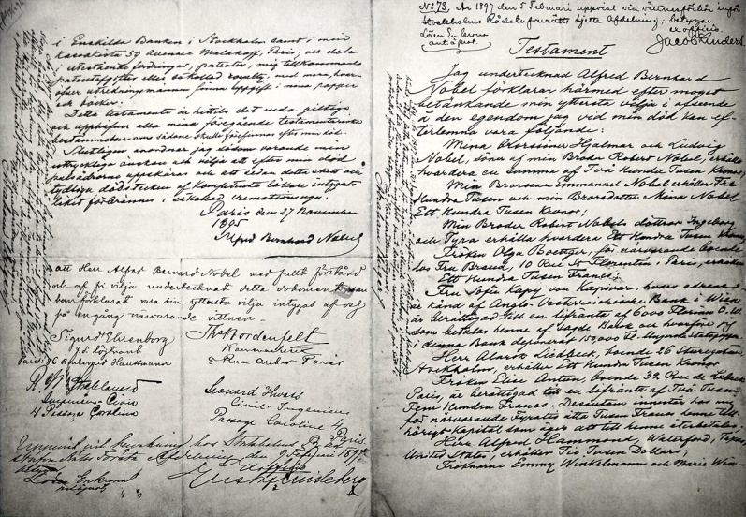
Завещание Альфреда Нобеля
«Всё моё движимое и недвижимое имущество должно быть обращено моими душеприказчиками в ликвидные ценности, а собранный таким образом капитал помещён в надёжный банк. Доходы от вложений должны принадлежать фонду, который будет ежегодно распределять их в виде премий тем, кто в течение предыдущего года принёс наибольшую пользу человечеству… Указанные проценты необходимо разделить на пять равных частей, которые предназначаются: одна часть - тому, кто сделает наиболее важное открытие или изобретение в области физики; другая - тому, кто сделает наиболее важное открытие или усовершенствование в области химии; третья - тому, кто сделает наиболее важное открытие в области физиологии или медицины; четвёртая - тому, кто создаст наиболее выдающееся литературное произведение идеалистического направления; пятая - тому, кто внёс наиболее существенный вклад в сплочение наций, уничтожение рабства или снижение численности существующих армий и содействие проведению мирных конгрессов… Моё особое желание
заключается в том, чтобы при присуждении
премий не принималась во внимание
национальность кандидатов…»

Slide 5
Правила присуждения Нобелевской премии
26 апреля 1897 года завещание Нобеля было утверждено Стортингом Норвегии. Исполнители воли Нобеля, секретарь Рагнар Сульман и адвокат Рудольф Лилеквист, организовали Фонд Нобеля, чтобы заботиться об исполнении его завещания и организовывать вручение премий.
Согласно инструкциям Нобеля, ответственным за присуждение премии мира стал Норвежский Нобелевский комитет, члены которого были назначены в апреле 1897 года вскоре после вступления в силу завещания. Через некоторое время были определены организации, присуждающие остальные премии.
29 июня 1900 года был основан Фонд Нобеля с целью управления финансами и организации Нобелевских премий.
В 2018 году Шведская королевская академия наук приняла решение впервые за всю историю не вручать премию по литературе в связи с разгоревшимся скандалом. Ранее премию по литературе не вручали во время Первой мировой войны (1914 - 1918 гг.), Второй мировой войны (1941-1943 гг.) и в 1935 году, так как не было ни одного достойного кандидата. По решению академии, в 2019 году были вручены сразу 2 премии.

Slide 6
Правила присуждения Нобелевской премии
Основным документом, регулирующим правила вручения премии, является статус Нобелевского фонда. Премией могут быть награждены только отдельные лица, а не учреждения (кроме премий мира). Премия мира может присуждаться как отдельным лицам, так и официальным и общественным организациям.
Согласно § 4 статута, одновременно могут быть поощрены одна или две работы, но при этом общее число награждённых не должно превышать трёх. Также в § 4 указано, что премия не может быть присуждена посмертно. Однако, если претендент был жив в момент объявления о присуждении ему премии (обычно в октябре), но умер до церемонии вручения (10 декабря текущего года), то премия за ним сохраняется.
Согласно § 5 статута, премия вообще может никому не присуждаться, если члены соответствующего комитета не нашли достойных работ среди выдвинутых на соискание. В этом случае призовые средства сохраняются до следующего года. Если же и в следующем году премия не была вручена, средства передаются в закрытый резерв Нобелевского фонда.

Slide 7
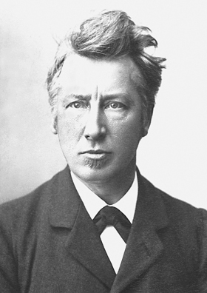
Нобелевская премии по химии
Нобелевская премия по химии присуждается ежегодно с 1901 года,
(не присуждалась в 1916, 1917, 1919, 1924, 1933, 1940, 1941 и 1942 годах).
Первым лауреатом в 1901 году стал Якоб Вант-Гофф в знак признания огромной важности открытия законов химической динамики и осмотического давления в растворах.
Всего 185 человек получили 186 премии по химии.
Премии были удостоены семь женщин - Мари Кюри в 1911 году,
Ирен Жолио-Кюри в 1935 году, Дороти Кроуфут-Ходжкин в 1964 году,
Ада Йонат в 2009 году, Френсис Арнольд в 2018 году, Эммануэль Шарпантье и Дженнифер Дудне в 2020 году.
Единственным лауреатом, получившим Нобелевскую премию по химии дважды, стал Фредерик Сенгер в 1958 и 1980 годах.
Лауреат 1911 года Мари Кюри удостоилась также в 1903 году Нобелевской премии по физике, а лауреат 1954 года Лайнус Полинг - Нобелевской премии мира в 1962 году.
Самым молодым лауреатом премии на момент получения стал Фредерик Жолио-Кюри (35 лет) в 1935 году за выполненный синтез новых радиоактивных элементов.
Я. Вант-Гофф

Slide 8
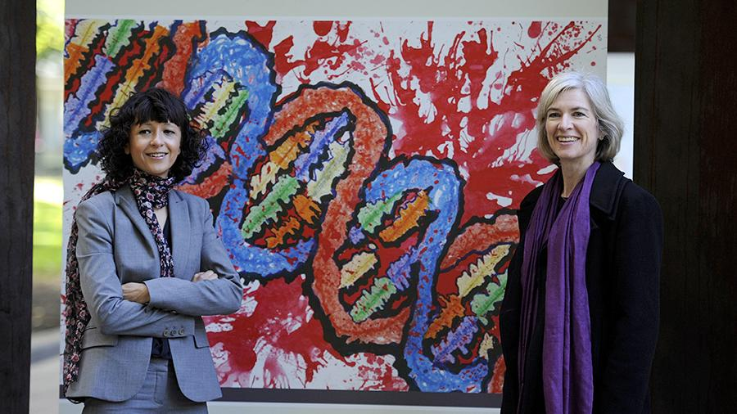
Лауреаты Нобелевской премии по химии 2020 год
Лауреатами Нобелевской премии по химии за 2020 год стали Эммануэль Шарпантье и Дженнифер Дудне за разработку методов редактирования генома.
Эммануэль Шарпаньте (Франция) и Дженнифер Дудне (США) открыли технологию редактирования геномов СRISPR/Cas9, с помощью которого можно изменять с высокой точностью ДНК животных, растений и микроорганизмов.
«Это очень мощный генетический инструмент, который затрагивает всех нас. Он не только произвел революцию в фундаментальной науке, но и благодаря ему удалось получить инновационный урожай, а также станет возможным создать передовые методы лечения», – сказал
Председатель Нобелевского
комитета по Химии Клас
Густавсон.

Slide 9
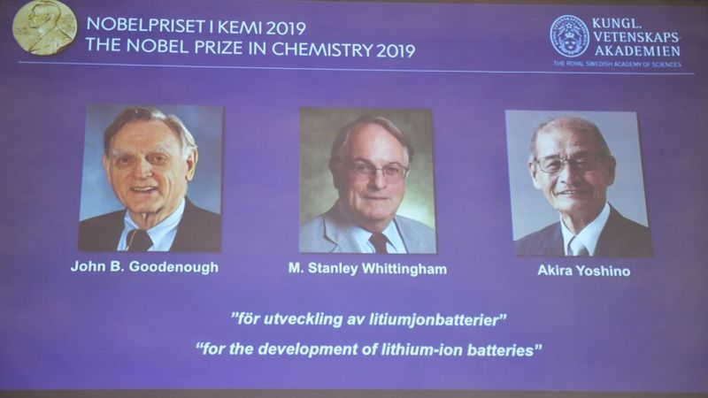
Нобелевская премия по химии 2019 год
Джон Гуденаф, Стенли Уиттингхем
и Акира Йошино стали лауреатами
Нобелевской премии в области химии
за 2019 год за разработку литий-ионных
батарей.
97-летний Гуденаф стал самым
пожилым человеком, когда-либо
получавшим Нобелевскую премию.
Литий-ионные батареи сыграли важную роль в развитии высоких технологий. Они гораздо легче и компактнее, чем более ранние типы аккумуляторов, и используются в портативной электронике: мобильных телефонах, ноутбуках, кардиостимуляторах и электромобилях.
«Они могут сохранять значительное количество энергии из возобновляемых источников от солнца и ветра», - заявили в Нобелевском комитете Королевской шведской академии наук.

